Slide 1
CHÚA NHẬT XIII THƯỜNG NIÊN – C
“Tất cả đều ăn no nê”
(Lc 9, 11b-17)

Slide 2
Hết thảy chư dân, hãy vỗ tay, hãy reo mừng Thiên Chúa với tiếng reo vui.
Ca Nhập Lễ

Slide 3
KINH VINH DANH

Slide 4
Bài Đọc 1: 1 V 19, 16b. 19-21
“Êlisê đi theo Êlia”.
Trích sách Các Vua quyển thứ nhất.

Slide 5
Đáp Ca:
Tv 15, 1-2a và 5. 7-8. 9-10. 11
Lạy Chúa, Chúa là phần gia nghiệp của con (c. 5a).

Slide 6
Bài Đọc 2: Gl 4, 31b – 5, 1. 13-18
“Anh em được kêu gọi để được tự do”.
Trích thư Thánh Phaolô Tông đồ gửi tín hữu Galata.

Slide 7
Alleluia-alleluia: – Lạy Chúa, xin hãy phán, vì tôi tớ Chúa đang lắng tai nghe; Chúa có lời ban sự sống đời đời. – Alleluia.
Alleluia: 1 Sm 3, 9

Slide 8
Phúc Âm: Lc 9, 51-62
“Tất cả đều ăn no nê”
(Lc 9, 11b-17)

Slide 10
KINH TIN KÍNH

Slide 11
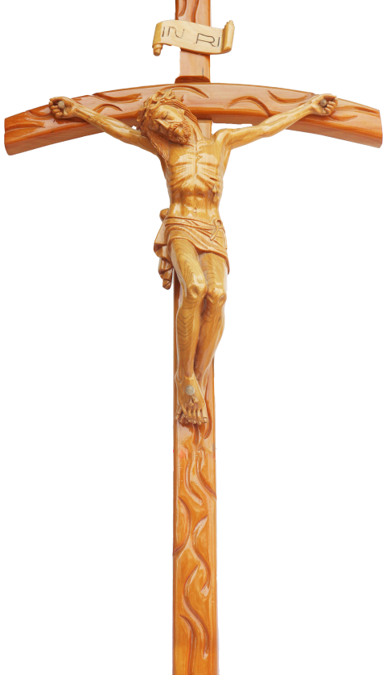
LỜI NGUYỆN TÍN HỮU

Slide 13
Linh hồn tôi ơi, hãy chúc tụng Chúa, và toàn thể con người tôi hãy chúc tụng thánh danh Người.
CA HIỆP LỄ

Slide 14
Ca Kết Lễ

Slide 15
CHÚA NHẬT XIII THƯỜNG NIÊN – C
“Tất cả đều ăn no nê”
(Lc 9, 11b-17)

